Slide 1

翻转课堂
书承小程序
G9

Slide 2


01
实现内容
目录
02
参考文献
03
会议纪要
04
小组分工及评价

Slide 3
1
编码
编码风格
选择程序设计语言

Slide 4
编码：编码风格
程序设计语言选择的理想标准：
系统用户的需求。
可以使用的编译程序
可以用到的软件工具
工程规模
程序员的知识
软件可移植性要求
软件的应用领域

Slide 5
编码：选择程序设计语言
程序内部的文档
包括恰当的标识符、适当的注解和程序的视觉组织等
选取含义鲜明的名字，
注解，助于我们对程序理解
程序清单的阶梯形式布局，使程序的层次结构清晰明显

Slide 6
二.数据说明
数据说明的次序应该标准化（例如按照数据结构或数据集类型来确定说明的次序），利于查询，加速测试调试和维护
多个变量在一个语句中说明时，按字母顺顺序排列这些变量
注解申明用程序设计语言实现复杂数据结构的方法和特点

Slide 7
三.语句构造
不要为了节省空间而吧多条语句写在一行
尽量避免复杂的条件测试
尽量避免对非条件的测试
避免大量使用循环和条件嵌套
利用括号使逻辑表达式或算数表达式的运算次序清晰

Slide 8
四.输入输出
对所有输入数据校验
检查输入项重要组合的合法性
保持输入格式简单
使用数据结束标记，不要求用户指定数据的数目
明确提示交互式输入的请求，详细说明可用是的选择或边界值
设计良好的输出列表

Slide 9
效率
01
02
03
程序运行时间
存储器效率
输入输出效率

Slide 10
软件测试的目标
软件测试准则
测试方法
测试步骤
测试接地端的信息流
软件测试基础

Slide 11
1.软件测试的目标
为了发现程序中的错误而执行程序的过程。
好的测试方案是极有可能发现迄今为止尚未发现错误的测试方案。
成功的测试是发现了至今为止尚未发现的错误的测试。

Slide 12

2.软件测试准则
所有测试都应该能追溯到用户需求。
应该远在测试开始之前就制定出测试计划。
把Pareto原理应用到软件测试中。
应该从“小规模”测试开始，并逐步进行“大规模”测试。
穷举测试是不可能的。
为了达到最佳的测试效果，应该由独立的第三方从事测试工作

Slide 13
黑盒测试
白盒测试
把程序看作一个黑盒子；
完全不考虑程序的内部结构和处理过程；
是在程序接口进行的测试。
只检查程序功能是否按照规格说明书的规定正常使用
把程序看成装在一个透明的盒子里；
测试者完全知道程序的结构和处理算法；
按照程序内部的逻辑测试程序，检测程序中的主要执行通路是否都能按预定要求正确工作。
3.测试方法

Slide 14
4.测试步骤
1)模块测试
2)子系统测试
3)系统测试
保证每个模块作为一个单元能正确运行；
发现的往往是编码和详细设计的错误。
把经过单元测试的模块放在一起形成一个子系统来测试；
着重测试模块的接口。
把经过测试的子系统装配成一个完整的系统来测试；
发现的往往是软件设计中的错误,也可能发现需求说明中的错误；
不论是子系统测试还是系统测试,都兼有检测和组装两重含义,通常称为集成测试。

Slide 15
4.测试步骤
4)验收测试(确认测试)
5)平行运行
把软件系统作为单一的实体进行测试；
它是在用户积极参与下进行的,而且可能主要使用实际数据(系统将来要处理的信息进行测试）；
发现的往往是系统需求说明书中的错误。
同时运行新开发出来的系统和将被它取代的旧系统；
比较新旧两个系统的处理结果;
可以在准生产环境中运行新系统而又不冒风险;
用户能有一段熟悉新系统的时间;
可以验证用户指南和使用手册之类的文档;
能够以准生产模式对新系统进行全负荷测试,可以用测试结果验证性能指标。

Slide 16
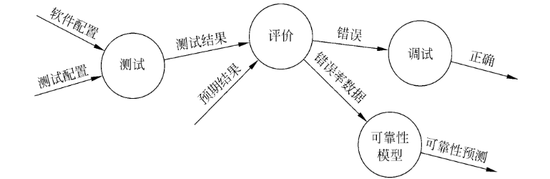
5.测试阶段的信息流
输入信息有两类：
软件配置,包括需求说明书、设计说明书和源程序清单等;
测试配置,包括测试计划和测试方案。

Slide 17



单元测试
测试重点
代码审查
计算机测试

Slide 18
1.测试重点
模块接口
局部数据结构
重要的执行通路
出错处理通路
边界条件

Slide 19
2.代码审查
由审查小组正式进行测试称为代码审査;
可查出30%~70%的逻辑设计错误和编码错误;
审查小组组成:
组长
程序的设计者
程序的编写者
程序的测试者
一次审査会上可以发现许多错误,可以减少系统验证的总工作量。

Slide 20
3.计算机测试
必须为每个单元测试开发驱动程序和(或)存根程序。
驱动程序是一个“主程序”,它接收测试数据,传送给被测试的模块,并且印出有关的结果。
存根程序代替被测试的模块所调用的模块。它使用被它代替的模块的接口,可能做最少量的数据操作,印出对入口的检验或操作结果,并且把控制归还给调用它的模块。
驱动程序和存根程序代表开销,通常并不把它们作为软件产品的一部分交给用户

Slide 21
集成测试
集成测试是测试和组装软件的系统化技术
1.自顶向下集成
2.自底向上集成
3.不同集成测试策略的比较
4.回归测试
模块组装成程序的方法：
1.非渐增式测试。把庞大的程序作为一个整体测试
2.渐增式测试：把程序划分成小段来构造测试

Slide 22
1.自顶向下集成
从主控制模块开始，沿着程序的控制层次向下移动，逐渐把各个模块结合起来。在把附属于（及最终附属于）主控制模块的那些模块组装到程序结构中去时，或者使用深度优先的策略，或者使用宽度优先的策略。
深度优先的结合方法:先组装在软件结构的一条主控制通路上的所有模块。选择一条主控制通路取决于应用的特点，并且有很大任意性。
宽度优先的结合方法:沿软件结构水平地移动，把处于同一个控制层次上的所有模块组装起来。

Slide 23
结合步骤
模块结合进软件结构的具体过程由下述4个步骤完成：
对主控制模块进行测试，测试时用存根程序代替所有直接附属于主控制模块的模块；
根据选定的结合策略(深度优先或宽度优先)，每次用一个实际模块代换一个存根程序(新结合进来的模块往往又需要新的存根程序)；
在结合进一个模块的同时进行测试；
为了保证加入模块没有引进新的错误，可能需要进行回归测试(即全部或部分地重复以前做过的测试)。
*从②开始不断地重复进行上述过程，直到构造起完整的软件结构为止。

Slide 24
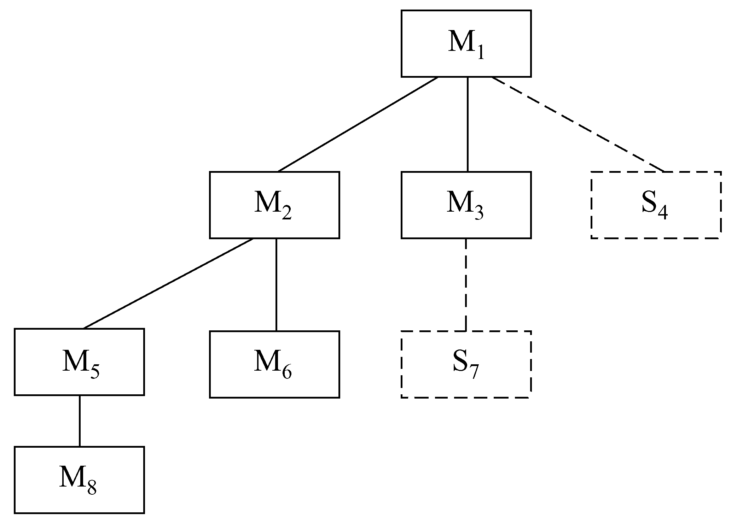
如左图，使用深度优先的结合方法，选取左通路，首先结合模块M1\,M2和M5；其次，M8或M6(如果为了使M2具有适当功能需要M6)将被结合进来。然后构造中央的和右侧的控制通路。使用宽度优先的结合方法，首先结合模块M2\,M3和M4(代替存根程序S4)，然后结合下一个控制层次中的模块M5\,M6和M7；如此继续进行下去，直到所有模块都被结合进来为止。

Slide 25
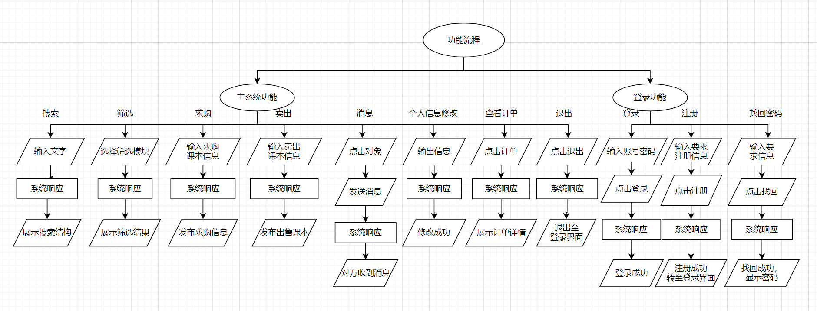
首先使用深度结合的方法，选取主系统功能/搜索模块/系统响应，然后同样构造登录功能下的其他右侧功能，再使用宽度优先，使主系统功能和登录功能来代替下面的子功能，如此进行下去。

Slide 26
2.自底向上集成
自底向上的结合策略步骤
把低层模块组合成实现某个特定的软件子功能的族；
写一个驱动程序(用于测试的控制程序)，协调测试数据的输入和输出；
对由模块组成的子功能族进行测试；
去掉驱动程序，沿软件结构自下向上移动，把子功能族组合起来形成更大的子功能族。
*上述第二到四步实质上构成了一个循环。

Slide 27
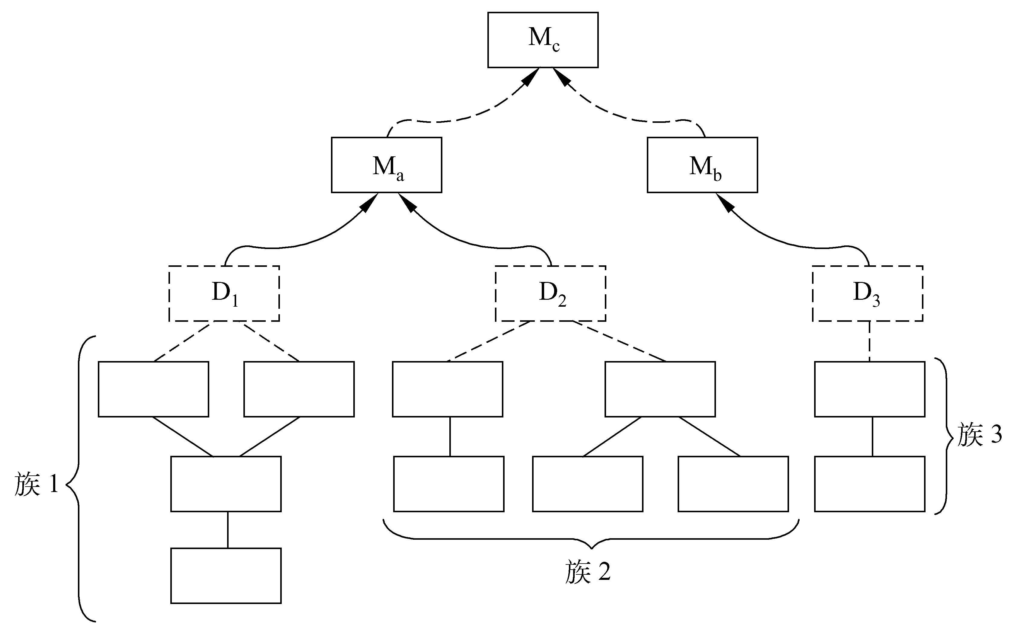
右图描绘了自底向上的结合过程。首先把模块组合成族1、族2和族3，使用驱动程序(图中用虚线方框表示)对每个子功能族进行测试。族1和族2中的模块附属于模块Ma,去掉驱动程序D1和D2，把这两个族直接同Ma连接起来。类似地，在和模块Mb结合之前去掉族3的驱动程序D3。最终Ma和Mb这两个模块都与模块Mc结合起来。随着结合向上移动，对测试驱动程序的需要减少了。

Slide 28
如上图，自底向上的集成测试，应先测试搜索功能，即测试搜索功能模块的所有子功能，然后在依次对筛选求购等模块依次测试，最后因为他们都附属于主系统功能，随着向上移动，测试减少了。

Slide 29
3.不同集成测试策略的比较
自顶向下测试方法的主要优点是不需要测试驱动程序，能够在测试阶段的早期实现并验证系统的主要功能，而且能在早期发现上层模块的接口错误。
自顶向下测试方法的主要缺点是需要存根程序，可能遇到与此相联系的测试困难，低层关键模块中的错误发现较晚，而且用这种方法在早期不能充分展开人力。
自底向上测试方法的优缺点与上述自顶向下测试方法的优缺点刚好相反。

Slide 30
4.回归测试
保证由于调试或其他原因引起的变化，不会导致非预期的软件行为或额外错误的测试活动。
回归测试可以通过人工地进行，也可以使用自动化的捕获回放工具自动进行。利用捕获回放工具，软件工程师能够捕获测试用例和实际运行结果，然后可以回放（即重新执行测试用例），并且比较软件变化前后所得到的运行结果。

Slide 31
4.回归测试
回归测试集（已执行过的测试用例的子集）包括下述3类不同的测试用例。
检测软件全部功能的代表性测试用例。
专门针对可能受修改影响的软件功能的附加测试。
针对被修改过的软件成分的测试。

Slide 32
确认测试
01
02
03
确认测试的范围
软件配置复查
Alpha和Beta测试

Slide 33
1.确认测试的范围
确认测试必须有用户积极参与，或以用户为主进行
确认测试通常使用黑盒测试法。应该仔细设计测试计划和测试过程，测试计划包括要进行的测试的种类及进度安排，测试过程规定了用来检测软件是否与需求一致的测试方案。
通过测试和调试要保证软件能满足所有功能要求，能达到每个性能要求，文档资料是准确而完整的，此外，还应该保证软件能满足其他预定的要求（例如安全性、可移植性、兼容性和可维护性等）。

Slide 34
2.软件配置复查
软件配置复查是确认测试的一个重要内容。复查的目的是保证软件配置的所有成分都齐全，质量符合要求，文档与程序完全一致，具有完成软件维护所必须的细节，而且已经编好目录。
除了按合同规定的内容和要求，由人工审查软件配置之外，在确认测试过程中还应该严格遵循用户指南及其他操作程序，以便检验这些使用手册的完整性和正确性。必须仔细记录发现的遗漏或错误，并且适当地补充和改正。

Slide 35
3.Alpha和Beta测试
如果一个软件是为许多客户开发的（例如，向大众公开出售的盒装软件产品），那么绝大多数软件开发商都使用被称为Alpha测试和Beta测试的过程，来发现那些看起来只有最终用户才能发现的错误。
Alpha测试由用户在开发者的场所进行，并且在开发者对用户的“指导”下进行测试。开发者负责记录发现的错误和使用中遇到的问题。
Alpha测试是在受控的环境中进行的。
Beta测试由软件的最终用户们在一个或多个客户场所进行。与Alpha测试不同，开发者通常不在Beta测试的现场。
Beta测试是软件在开发者不能控制的环境中的“真实”应用。

Slide 36
白盒测试技术
01
逻辑覆盖
02
控制结构测试

Slide 37
逻辑覆盖
语句覆盖
选择足够多的测试数据，使被测程序中每个语句至少执行一次。
判定覆盖
不仅每个语句必须至少执行一次，而且每个判定的每种可能的结果都应该至少执行一次，也就是每个判定的每个分支都至少执行一次。
条件覆盖
不仅每个语句至少执行一次，而且使判定表达式中的每个条件都取到各种可能的结果。
判定/条件覆盖
选取足够多的测试数据，使得判定表达式中的每个条件都取到各种可能的值，而且每个判定表达式也都取到各种可能的结果。

Slide 38
逻辑覆盖
五. 条件组合覆盖
它要求选取足够多的测试数据，使得每个判定表达式中条件的各种可能组合都至少出现一次。
六. 点覆盖
如果连通图G的子图G′是连通的，而且包含G的所有结点，则称G′是G的点覆盖。
七. 边覆盖和路径覆盖
边覆盖:如果连通图G的子图G″是连通的，而且包含G的所有边，则称G″是G的边覆盖。为了满足边覆盖的测试标准，
路径覆盖：选取足够多测试数据，使程序的每条可能路径都至少执行一次(如果程序图中有环，则要求每个环至少经过一次)。

Slide 39
控制结构测试
基本路径测试
根据过程设计结果画出相应的流图。
计算流图的环形复杂度。
确定线性独立路径的基本集合。
设计可强制执行基本集合中每条路径的测试用例
条件测试
检查程序模块中包含的逻辑条件
循环测试
1.简单循环
2.嵌套循环
3.串接循环

Slide 40
等价划分
边界值分析
错误推测
黑盒测试技术

Slide 41
1.等价划分
把程序的输入域划分成若干个数据类，据此导出测试用例。等价划分法力图设计出能发现若干类程序错误的测试用例，从而减少必须设计的测试用例的数目
划分出等价类以后，根据等价类设计测试方案时主要使用下面两个步骤。
设计一个新的测试方案以尽可能多地覆盖尚未被覆盖的有效等价类，重复这一步骤直到所有有效等价类都被覆盖为止。
设计一个新的测试方案，使它覆盖一个而且只覆盖一个尚未被覆盖的无效等价类，重复这一步骤直到所有无效等价类都被覆盖为止。

Slide 42
2.边界值分析方法
设计测试方案首先应该确定边界情况，通常输入等价类和输出等价类的边界。选取的测试数据应该刚好等于、刚刚小于和刚刚大于边界值

Slide 43
3.错误推测
它的基本想法是列举出程序中可能有的错误和容易发生错误的特殊情况，并且根据它们选择测试方案。

Slide 44
调试
调试过程
调试途径

Slide 45
调试过程
调试过程总会有以下两种结果之一：
①找到了问题的原因并把问题改正和排除掉了。
②没找出问题的原因。
调试工作如此困难，软件错误的下述特征也是相当重要的原因。
1症状和产生症状的原因可能在程序中相距甚远，也当改正了另一个错误之后，症状可能暂时消失了。
2症状可能实际上并不是由错误引起的（例如，舍入误差）。
3症状可能是由不易跟踪的人为错误引起的。
4症状可能是由定时问题而不是由处理问题引起的。
5可能很难重新产生完全一样的输入条件（例如，输入顺序不确 定的实时应用系统）。
6症状可能时有时无，这种情况在硬件和软件紧密地耦合在一起的嵌入式系统中特别常见。
7症状可能是由分布在许多任务中的原因引起的，这些任务运行在不同的处理机上。

Slide 46
调试途径
1.蛮干法
这种方法印出内存的内容，激活对运行过程的跟踪，并在程序中到处都写上WRITE（输出）语句，希望在这样生成的信息海洋的某个地方发现错误原因的线索。
2.回溯法
从发现症状的地方开始，人工沿程序的控制流往回追踪分析源程序代码，直到找出错误原因为止。
3.原因排错法
对分查找法
如果已经知道每个变量在程序内若干个关键点的正确值，则可以用赋值语句或输入语句在程序中点附近“注入”这些变量的正确值，然后运行程序并检查所得到的输出。
归纳法
使用这种方法调试程序时，首先把和错误有关的数据组织起来进行分析，以便发现可能的错误原因。然后导出对错误原因的一个或多个假设，并利用已有的数据来证明或排除这些假设
演绎法
首先设想出所有可能的出错原因，然后试图用测试来排除每一个假设的原因。

Slide 47
软件可靠性
基本概念
估算平均无故障时间的方法

Slide 48
基本概念
软件可靠性的定义：程序在给定的时间间隔内，按照规格说明书的规定成功地运行的概率
软件的可用性的定义 ：程序在给定时间点，按照规格说明书的规定成功地运行的概率

Slide 49
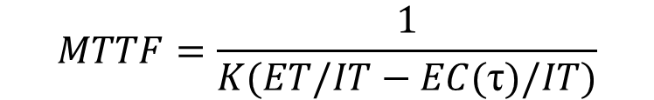
估算平均无故障时间的方法
1.符号
在估算MTTF的过程中使用下述符号表示有关的数量。
E_{T}——测试之前程序中错误总数；
I_{T}——程序长度(机器指令总数)；
τ——测试(包括调试)时间；
E_{d}(τ)——在0至τ期间发现的错误数；
E_{c}(τ)——在0至τ期间改正的错误数。
2.基本假定
1.在类似的程序中，单位长度里的错误数ET/IT近似为常数。
2.失效率正比于软件中剩余的(潜藏的)错误数，而平均无故障时间MTTF与剩余的错误数成反比。
3.发现的每一个错误都立即正确地改正了(即调试过程没有引入新的错误)。因此，E_{c}(τ)=E_{d}(τ)。剩余的错误数为E_{r}(τ)=E_{T} -E_{c}(τ)，单位长度程序中剩余的错误数为ε_{r}(τ)=E_{T}/I_{T} - E_{c}(τ)/I_{T}。
3.估算平均无故障时间
4.估计错误总数的方法
1.植入错误法
2.分别测试法

Slide 50
感谢

